Slide 1
Imprenditoria femminile e terziario
3° Forum Terziario Donna
Roma, 30 giugno 2016
Carla Collicelli – Fondazione CENSIS

Slide 2
La voglia di protezione in una società diseguale
Rapporto CENSIS 2015 (4 12 2015)
Una società sconnessa, fatta di solitudini e di “recinti securizzanti
Un “limbo italico”, una società “a mezze tinte”
“Cash cautelativo”
Nuovi stili di consumo digitali e relazionali e “sharing economy”
Dominio della cronaca

Slide 3
Il lavoro nel rapporto CENSIS
L’occupazione femminile ha guadagnato 64.000 unità in sei anni, mantenendo il tasso di occupazione sempre intorno al 47%
Nel corso del 2015 si registra un incremento tra il primo e il terzo trimestre di 35.000 unità

Slide 4
La consistenza delle imprese femminili
Elaborazione Censis su dati Istat

Slide 5
Le imprese femminili resistono meglio alla crisi

Slide 6
Si assottiglia la base imprenditoriale, ma le donne resistono meglio degli uomini
Dal 2010 titolari e soci di imprese passano da 4 milioni 475 mila a 4 milioni 192 mila del 2015, registrando un’emorragia di oltre 205 mila unità (pari al - 6,3%).
Le donne hanno una capacità di resistenza maggiore e tra le donne le perdite sono inferiori, sia in termini assoluti (-69mila imprenditrici tra 2010 e 2015) che relativi (-5,1%).
Ciò determina anche una crescita del livello di femminilizzazione della nostra imprenditoria: l’incidenza è infatti passata dal 29,9% del 2010 al 30,3% del 2015.
Elaborazione Censis su dati Istat

Slide 7
Province con più imprese femminili
Elaborazione Censis su dati Istat

Slide 8
Il terziario è donna
Elaborazione Censis su dati Istat

Slide 9
Nel terziario il valore della competenza al femminile

Slide 10
Comparti del terziario a maggiore incidenza di imprese femminili

Slide 11
Il BES dell’ISTAT (2 12 2015)
Netto vantaggio delle donne in istruzione e formazione
- con diploma superiore M 57,6% F 61%
- 30-34 anni con laurea M 18,8% F 29,1%
- Formazione continua M 7,7% F 8,3%
Buona presenza nelle istituzioni

Slide 12
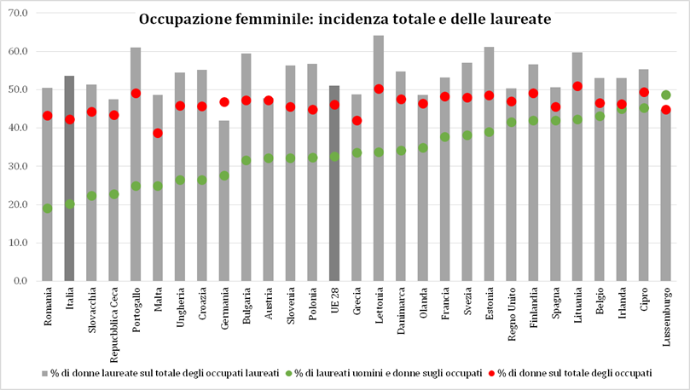
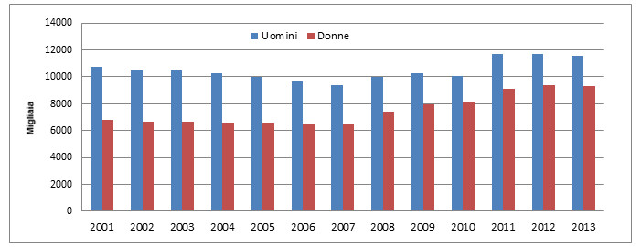
Il confronto internazionale dell’ISFOL (2015)
Enti pubblici di ricerca ITALIA

Slide 13
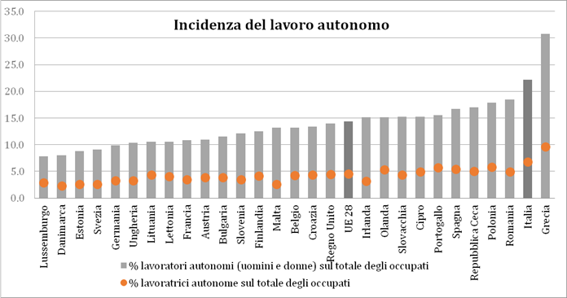
Fonte: elaborazioni Isfol su dati Eurostat-Database, anno 2014

Slide 14
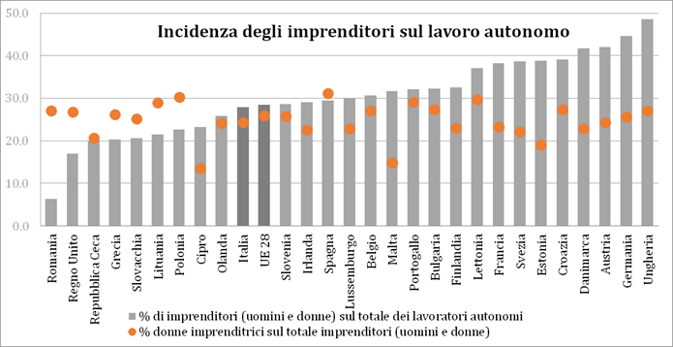
Isfol 2015
Fonte: elaborazioni Isfol su dati Eurostat-Database, anno 2014

Slide 15
Isfol 2015
Dirigenti, imprenditori, liberi professionisti con dipendenti o lavoratori in proprio con dipendenti.
Fonte: elaborazioni Isfol su dati Istat – RCFL 2014

Slide 16
L’apporto dell’imprenditoria straniera

Slide 17
Diffusione e dinamica dell’imprenditoria femminile di origine straniera
Elaborazione Censis su dati Istat

Slide 18
Grazie dell’attenzione!
www.censis.it

